Slide 1
Spotkanie informacyjne
Dokumentacja konkursowa
Nr 1/8.2.1/11
Szczecin, 20 czerwca 2011 r.
Spotkanie współfinansowane ze środków Unii Europejskiej – Europejskiego Funduszu Społecznego w ramach Pomocy Technicznej Programu Operacyjnego Kapitał Ludzki

Slide 2
Stan wdrażania Programu Operacyjnego Kapitał Ludzki w województwie zachodniopomorskim Stan na dzień 30.04.2011 r.

Slide 3
Stopień wykorzystania alokacji 2007-2013
*Stan na dzień 30.04.2011 r.
r.

Slide 4
Konkurs nr 1/8.2.1/11

Slide 5
Najważniejsze informacje :
Konkurs otwarty
Alokacja: 12 000 000 zł
Termin ogłoszenia konkursu: 14.06.2011 r.
Nabór wniosków na posiedzenie KOP:
27 lipca 2011 r.– termin złożenia projektu warunkujący przekazanie wniosku do oceny merytorycznej na tym posiedzeniu Komisji upływa z dniem 8 lipca 2011 r.
7 września 2011 r.– termin złożenia projektu warunkujący przekazanie wniosku do oceny merytorycznej na tym posiedzeniu Komisji upływa z dniem 19 sierpnia 2011 r.

Slide 6
Dopuszczalne typy projektów
1. Staże i szkolenia praktyczne dla:
pracowników przedsiębiorstw w jednostkach naukowych
pracowników naukowych jednostek naukowych oraz pracowników naukowych i naukowo – dydaktycznych uczelni – w przedsiębiorstwach.
2. Tymczasowe zatrudnienie w MŚP wysoko wykwalifikowanego personelu.
3. Szkolenia i doradztwo dla pracowników naukowych jednostek naukowych oraz pracowników naukowych i naukowo – dydaktycznych uczelni, doktorantów, studentów i absolwentów uczelni zamierzających rozpocząć własną działalność gospodarzą typu spin off lub spin out.

Slide 7
Dopuszczalne typy projektów c.d.:
Wsparcie tworzenia i rozwoju sieci współpracy i wymiany informacji między naukowcami a przedsiębiorcami w zakresie innowacji i transferu technologii na poziomie regionalnym i lokalnym w szczególności poprzez:
kampanie informacyjne i imprezy służące kojarzeniu partnerów i promocji transferu wiedzy i innowacji;
rozwój systemu komunikowania się i wymiany informacji.

Slide 8
Wymagania odnośnie grupy docelowe:
Projekty muszą być skierowane bezpośrednio do następujących grup odbiorców:
- przedsiębiorcy;
- pracownicy przedsiębiorstw;
- uczelnie;
- jednostki naukowe;
- pracownicy naukowi jednostek naukowych;
- pracownicy naukowi i naukowo –dydaktyczni uczelni;
- doktoranci, absolwenci uczelni (w okresie 12 miesięcy od daty ukończenia studiów) i studenci.

Slide 9
Ogólne kryteria horyzontalne:
Zgodność z właściwymi politykami i zasadami wspólnotowymi (w tym: polityką równych szans i koncepcją zrównoważonego rozwoju) oraz prawodawstwem wspólnotowym.
Zgodność z prawodawstwem krajowym.
Zgodność ze Szczegółowym Opisem Priorytetów.
Uwaga!
Jeśli projekt nie jest zgodny ze standardem minimum, nie oznacza to automatycznie, że jest niezgodny z pozostałymi politykami i zasadami wspólnotowymi. A zatem pytania:
Czy projekt jest zgodny z zasadą równości szans kobiet i mężczyzn ? oraz
Czy projekt jest zgodny z pozostałymi politykami i zasadami wspólnotowymi (w tym polityką równości szans i koncepcją zrównoważonego rozwoju)? zawarte w Karty oceny merytorycznej wniosku o dofinansowanie projektu składanego w trybie konkursowym traktowane są rozłącznie.

Slide 10
Szczegółowe kryteria dostępu (kryterium obligatoryjne):
Okres realizacji projektu nie przekracza 24 miesięcy.
Kryterium dotyczy wszystkich typów projektów.
2. Projekt realizowany w porozumieniu przedsiębiorstwo – sektor naukowo-badawczy. Kryterium dotyczy 1 typu projektu.
3. Projekt jest skierowany do grup docelowych z obszaru województwa zachodniopomorskiego (w przypadku osób fizycznych uczą się, pracują lub zamieszkują one na obszarze województwa zachodniopomorskiego w rozumieniu przepisów Kodeksu Cywilnego, w przypadku innych podmiotów posiadają one jednostkę organizacyjną na obszarze województwa zachodniopomorskiego). Kryterium dotyczy wszystkich typów projektów.

Slide 11
Szczegółowe kryteria dostępu c.d.:
Projektodawca w okresie realizacji projektu prowadzi biuro projektu (lub posiada siedzibę, filię, delegaturę, oddział czy inną prawnie dozwoloną formę organizacyjną działalności podmiotu) na terenie województwa zachodniopomorskiego z możliwością udostępnienia pełnej dokumentacji wdrażanego projektu oraz zapewniające uczestnikom projektu możliwość osobistego kontaktu z kadrą projektu.
Kryterium dotyczy wszystkich typów projektów.

Slide 12
Szczegółowe kryteria strategiczne (premia punktowa - kryterium fakultatywne) :
1. W trakcie stażu realizowane będą zadania w obszarze tematycznym szczególnie istotnym z punktu widzenia regionu, zwłaszcza: branży spożywczej w tym przetwórstwa, informatyki, automatyki, mechatroniki, robotyki, biotechnologii, matematyki, energii odnawialnej, efektywności energetycznej, efektywności korzystania z zasobów energetycznych, nowoczesnych usług zdrowotnych, w tym w szczególności usług opiekuńczych nad osobami starszymi, przemysłu drzewno - meblarskiego, logistyczno - spedycyjnego, chemicznego, sektora turystycznego, obsługi portów, budowlano-montażowy.
Waga punktowa: 20
Stosuje się do typu projektu 1
2. Zatrudnienie wysoko wykwalifikowanego personelu związane jest z działaniami mającymi na celu podniesienie innowacyjności przedsiębiorstwa, wsparcia procesów zmiany w zakresie profilu działalności przedsiębiorstwa bądź wprowadzenia dodatkowych usług lub produktów, w szczególności w zakresie wprowadzania rozwiązań w obszarze efektywnego korzystania z zasobów energetycznych.
Waga punktowa: 10
Stosuje się do typu projektów 2

Slide 13
Szczegółowe kryteria strategiczne c.d.:
3. Wsparcie w ramach projektu przewiduje instrumenty dla nawiązania kontaktu przez uczestników, a w szczególności osoby, które otworzą firmy spin–off lub spin-out, z beneficjentami Działania 3.1 PO IG, tj. instytucjami wspierającymi powstawanie nowych firm innowacyjnych np. inkubatory przedsiębiorczości akademickiej, centra transferu technologii i innowacji, akceleratory technologii, parki naukowo-technologiczne, anioły biznesu np. w formie partnerstwa lub listu intencyjnego.
Waga punktowa: 10
Stosuje się do typu projektu 3.

Slide 14
O czym należy pamiętać:
GWA 6.4;
Dokumentacja konkursowa;
Ważne dokumenty;

Slide 15
Generator Wniosków Aplikacyjnych - wersja 6.4

Slide 16
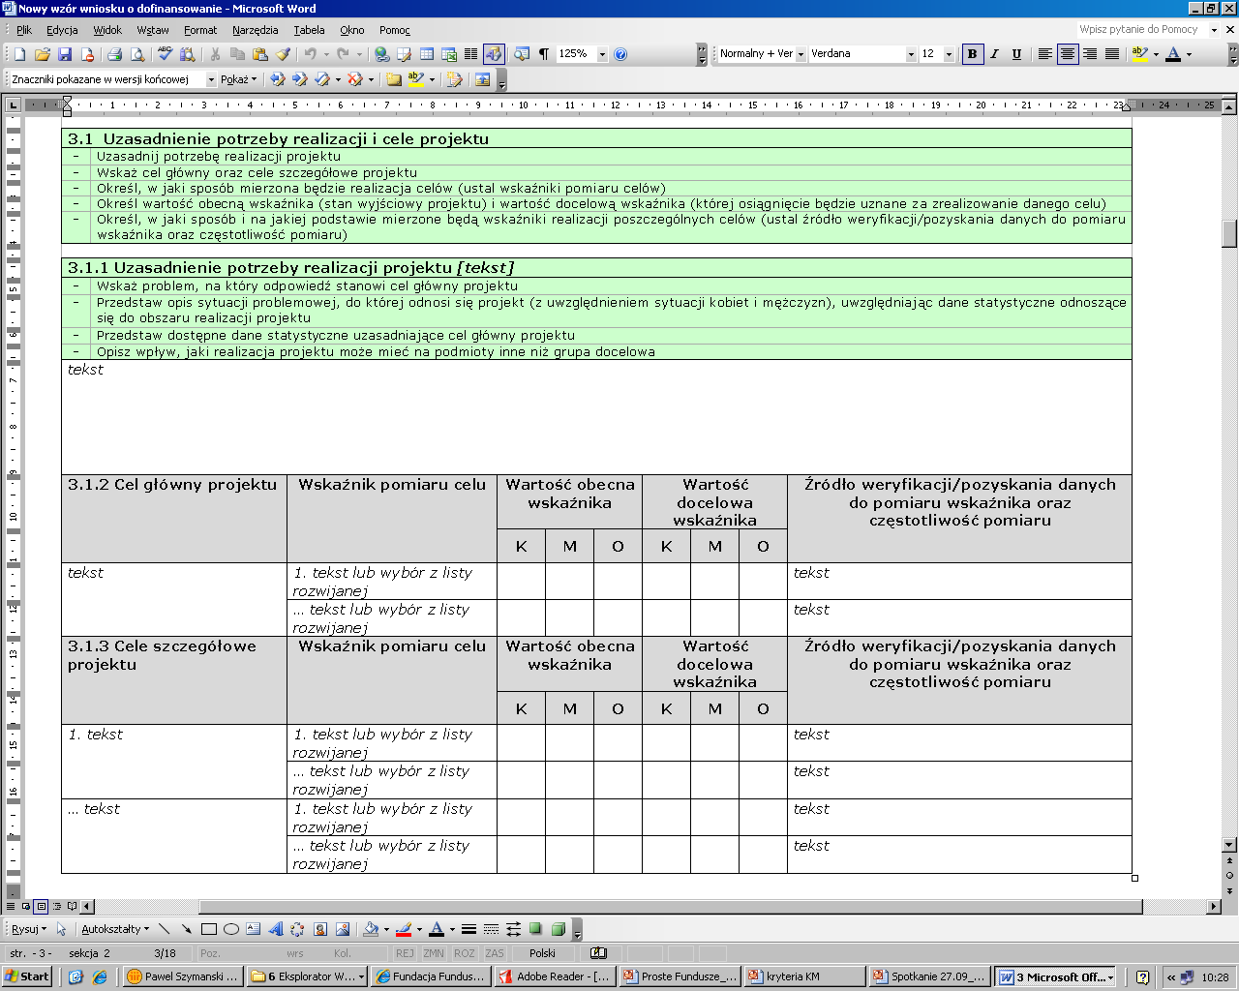
Punkt 3.1 Uzasadnienie potrzeby realizacji i cele projektu

Slide 17
Punkt 3.2 Grupy docelowe

Slide 18
Punkt 3.3 Zadania

Slide 19
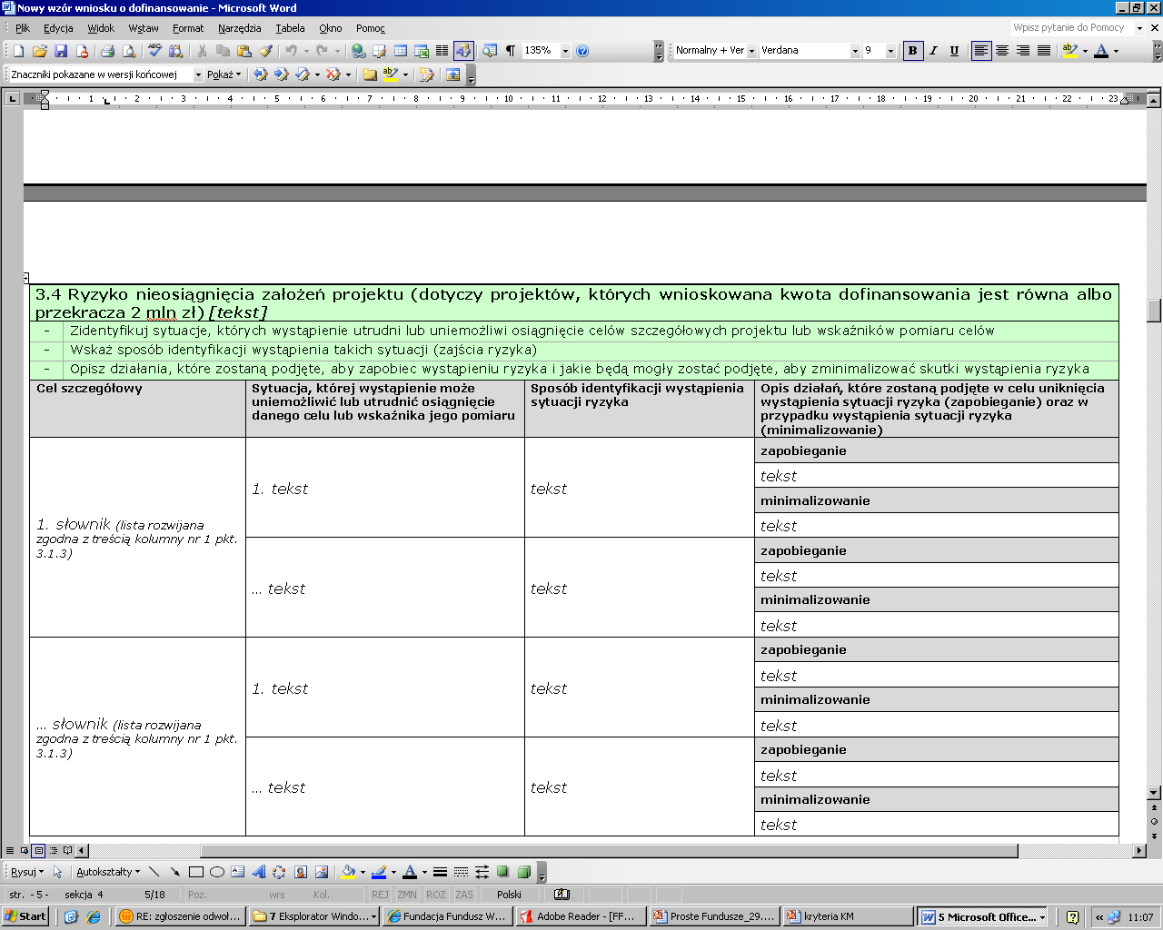
Punkt 3.4 Ryzyko nieosiągnięcia założeń projektu

Slide 20
Punkt 3.5 Oddziaływanie projektu

Slide 21
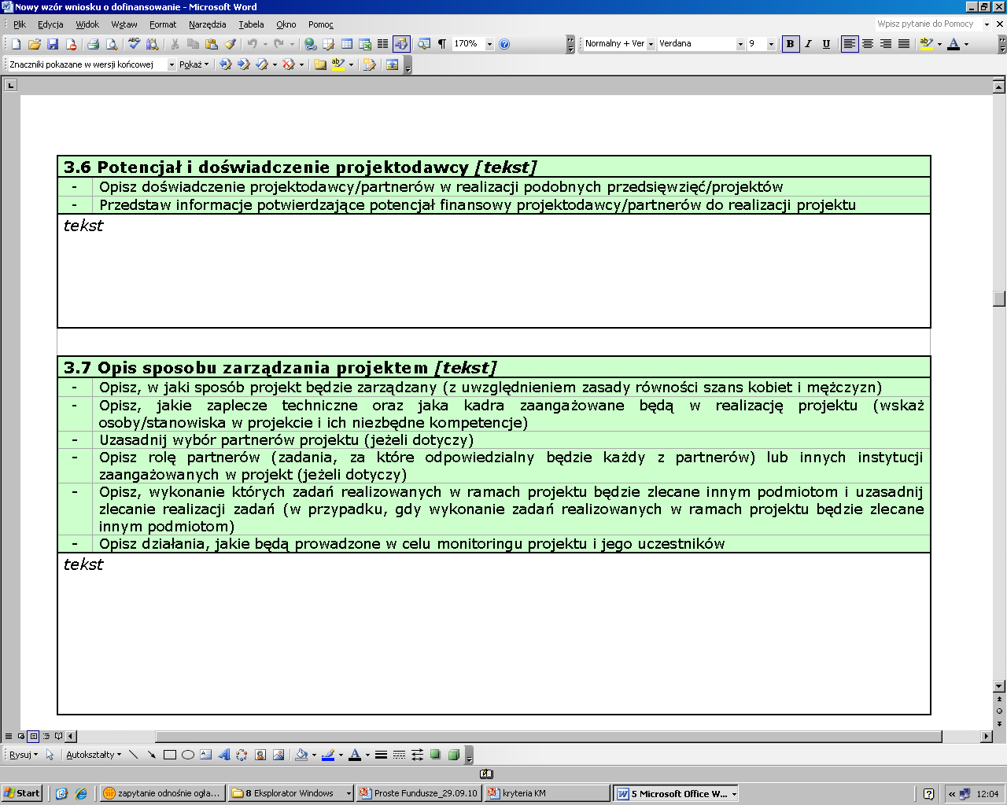
Punkty 3.6 i 3.7

Slide 22
Dodatkowych informacji udzielają:
Punkt Konsultacyjny EFS
Wojewódzki Urząd Pracy w Szczecinie ul. A. Mickiewicza 41
tel. 91 42 56 163/164
e-mail: pokl@wup.pl
www.pokl.wup.pl
oraz
Punkt Konsultacyjny EFS
Wojewódzki Urząd Pracy - filia Koszalin ul. Słowiańska 15a
tel. 94 344 50 25/26
e-mail: poklkoszalin@wup.pl
www.pokl.wup.pl
SKYPE: WUP_SZCZECIN
Punkt Konsultacyjny EFS działa w godzinach: 9.00 – 15.00 od poniedziałku do piątku

Slide 23
Instytucje, które pomogą Państwu przygotować projekt:
Regionalny Ośrodek EFS w Szczecinie
Zachodniopomorska Agencja Rozwoju Regionalnego S.A.
ul. Św. Ducha 2
70-223 Szczecin
tel. 91 432 93 13
e-mail: info_szczecin@roefs.pl
www.szczecin.roefs.pl
oraz
Regionalny Ośrodek EFS w Koszalinie
Koszalińska Agencja Rozwoju Regionalnego S.A.
ul. Przemysłowa 8
75-216 Koszalin
tel. 94 343 26 33
e-mail: info_koszalin@roefs.pl
www.koszalin.roefs.pl

Slide 24
Dziękujemy za uwagę!
Spotkanie współfinansowane ze środków Unii Europejskiej – Europejskiego Funduszu Społecznego w ramach Pomocy Technicznej Programu Operacyjnego Kapitał Ludzki
Notes:
24

